Slide 1
A cipő
Készitette:Hajer Erika
2014

Slide 2
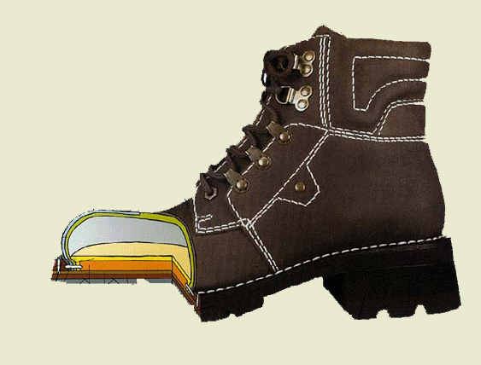
A cipő részei
szár
kéreg
fejbélés
orrmerevitő
ráma
sarok
talpbélés
talp

Slide 3
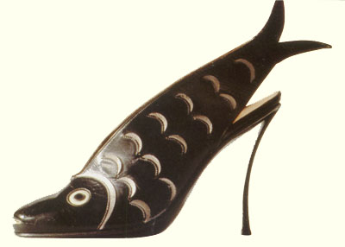
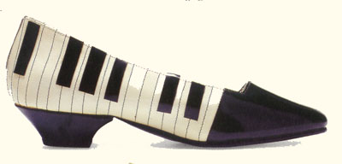
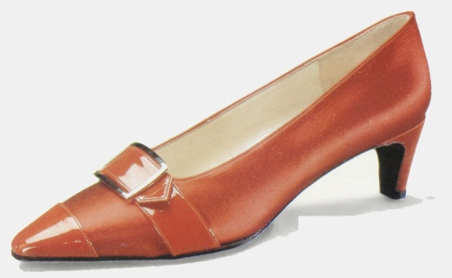
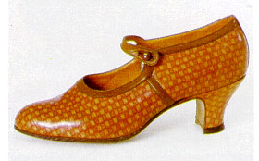
Néhány érdekes cipő

